Slide 1

千禧年與教會被提論

Slide 2

帖撒羅尼迦前書 4:13–5: 11
論到睡了的人，我們不願意弟兄們不知道，恐怕你們憂傷，像那些沒有指望的人一樣。我們若信耶穌死而復活了，那已經在耶穌裡睡了的人，神也必將他與耶穌一同帶來。 . . . 我們這活著還存留到主降臨的人，斷不能在那已經睡了的人之先。 因為主必親自從天降臨，有呼叫的聲音和天使長的聲音，又有神的號吹響；那在基督裡死了的人必先復活。 以後我們這活著還存留的人必和他們一同被提到雲裡，在空中與主相遇。這樣，我們就要和主永遠同在。 . . . 主的日子來到，好像夜間的賊一樣。. . . 所以我們不要睡覺像別人一樣，總要儆醒謹守。 . . . 因為神不是預定我們受刑，乃是預定我們藉著我們主耶穌基督得救。

Slide 3
帖撒羅尼迦後書 2:1-12
弟兄們，論到我們主耶穌基督降臨和我們到他那裡聚集， . . . 因為那日子以前，必有離道反教的事，並有那大罪人，就是沉淪之子，顯露出來。他是抵擋主，高抬自己，超過一切稱為神的和一切受人敬拜的，甚至坐在神的殿裡，自稱是神。 . . . 只是現在有一個攔阻的，等到那攔阻的被除去，那時這不法的人必顯露出來。. . . 這不法的人來，是照撒但的運動，行各樣的異能、神蹟，和一切虛假的奇事
，並且在那沉淪的人身上行各樣出於不義的詭詐；因他們不領受愛真理的心，使他們得救。

Slide 4
哥林多前書 15:51–54
我如今把一件奧秘的事告訴你們：我們不是都要睡覺，乃是都要改變，就在一霎時，眨眼之間，號筒末次吹響的時候。因號筒要響，死人要復活成為不朽壞的，我們也要改變。這必朽壞的總要變成不朽壞的，這必死的總要變成不死的。這必朽壞的既變成不朽壞的，這必死的既變成不死的，那時經上所記「死被得勝吞滅」的話就應驗了。

Slide 5
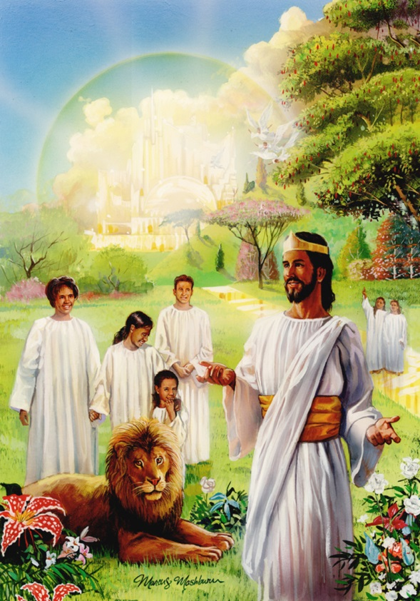
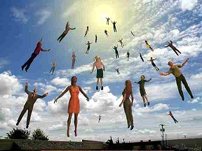
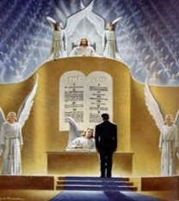

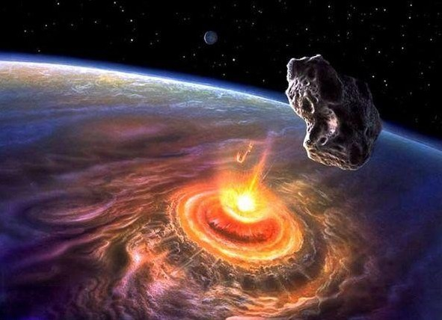
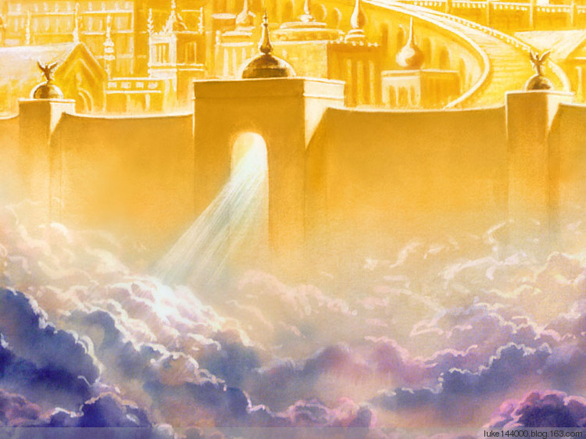
末日將要發生的重要事件：
千禧年
聖徒被提
白色寶座審判
新天新地
七年大災難

Slide 6
千禧年 (Millennium)
= 神學名詞，非聖經名詞
⬥ 拉丁文“mille”= 「一千」 “annus”「年」
禧年 = 「和樂」、「全盛」時期
⬥ 幾段爭議性的經文：
(啟20:4)「他們都復活了，與基督一同作王一千年」
字面性解釋？ vs. 象徵性解釋？
一千年 = 一段時期？ = 一千個年頭？
一同作王 = 地上的國度？ = 天國的統治？
現在性？ = 將來性？
(羅11:26)「於是以色列全家都要得救. . .」
地上的以色列國？ = 屬靈的以色列國(=教會)？

Slide 7
(但9:24-27)
「為你本國之民和你聖城，已經定了七十個七。要
止住罪過，除淨罪惡，贖盡罪孽，引進永義，封
住異象和預言，並膏至聖者。你當知道，當明白，
從出令重新建造耶路撒冷，直到有受膏君的時候，
必有七個七和六十二個七。正在艱難的時候，耶
路撒冷城連街帶濠都必重新建造。過了六十二個
七，那受膏者必被剪除，一無所有；必有一王的
民來毀滅這城和聖所，至終必如洪水沖沒。必有
爭戰，一直到底，荒涼的事已經定了。一七之內，
他必與許多人堅定盟約；一七之半，他必使祭祀
與供獻止息。那行毀壞可憎的如飛而來，並且有
忿怒傾在那行毀壞的身上，直到所定的結局。」
字義性或象徵性？
猶太性或教會性？

Slide 8
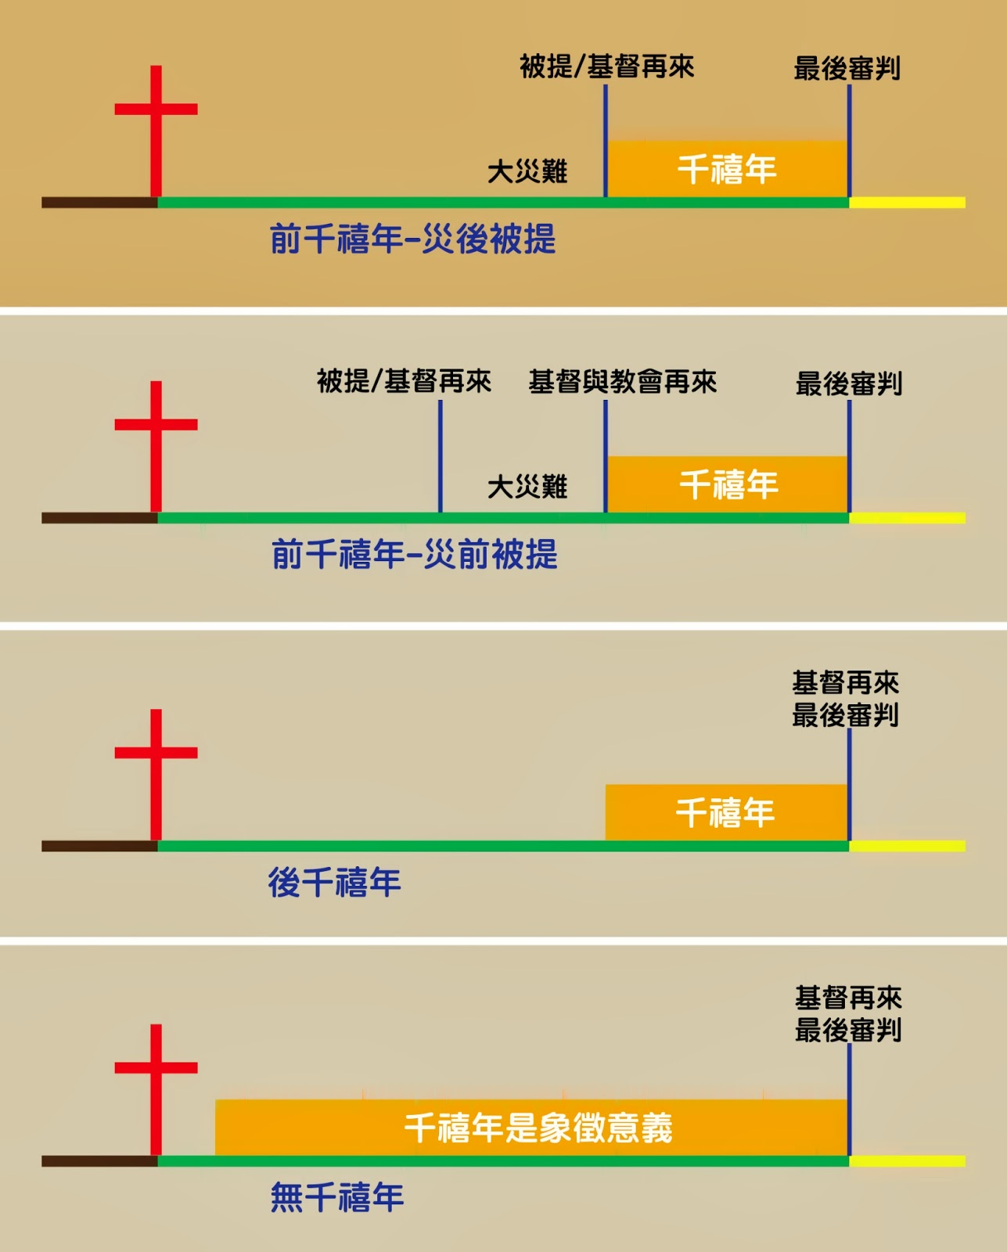

Slide 9
三個派別的看法：
前千禧年派 (Premillennialists)
基督再次降臨之前將有各種末世預兆(例:敵基督出現、福音廣傳地極、世界性大災難等)，並且基督要與眾信徒在地上一同作王一千年。基督降臨在千禧年之前

Slide 10
三個派別的看法：
前千禧年派 (Premillennialists)
基督再次降臨之前將有各種預兆(敵基督出現、福音廣傳地極、世界性大災難等)，並要與眾信徒在地上一同作王一千年。基督降臨在千禧年之前
後千禧年派 (Postmillennialists)
千禧年指教會將發展致全盛時期，影響萬國，得救人數日增，世界趨向美好及基督化。教會有如在地作王統治，此後基督才再次降臨。基督降臨在千禧年之後

Slide 11
三個派別的看法：
前千禧年派 (Premillennialists)
基督再次降臨之前將有各種預兆(敵基督出現、福音廣傳地極、世界性大災難等)，並要與眾信徒在地上一同作王一千年。基督降臨在千禧年之前
後千禧年派 (Postmillennialists)
千禧年指教會將發展致全盛時期，影響萬國，得救人數日增，世界趨向美好及基督化。教會有如在地作王統治，此後基督才再次降臨。基督降臨在千禧年之後
無千禧年派 (Amillennialists)
千禧年是現在而不是將來的，象徵現今教會在地上的作為，藉聖靈與真道管理世界，阻擋著撒旦。良善與邪惡同時發展，直到基督再降臨。沒有實質的千禧年
Realized Millennialism

Slide 12
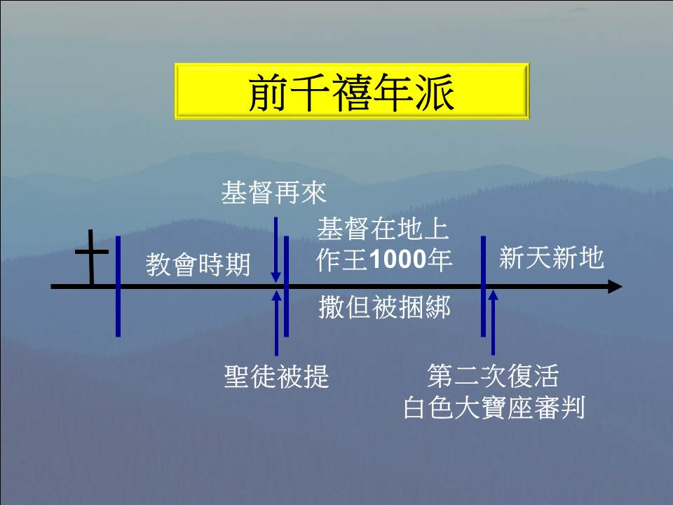
初世紀教會許多教父的立場，如羅馬的革利免(主後96年)
、猶斯丁(100年生)，被大多數福音保守派接納。
基督再來 ⇨ (末世災難) ⇨ 地上千禧年
歷史性派：
教會就是真以色列人
時代論派：認為神對以色列人與教會的計劃是不同的，
維持按「字面」詮釋聖經的原則

Slide 13
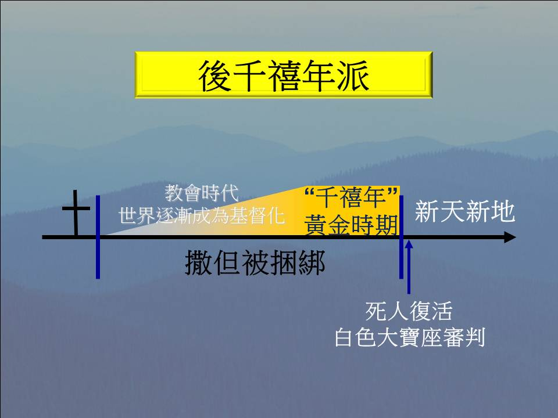
創始人 Daniel Whitby 1638-1726，跟從者有
Jonathan Edward, Charles Wesley...
世界趨向美好 ⇨ 千禧年實現 ⇨ 基督再來
*不認為以色列人在末世
有特別的角色
十九世紀末開始流行，正值科學、文化、生活水平改善
的對觀時代，一種樂觀思想，對今世有展望

Slide 14
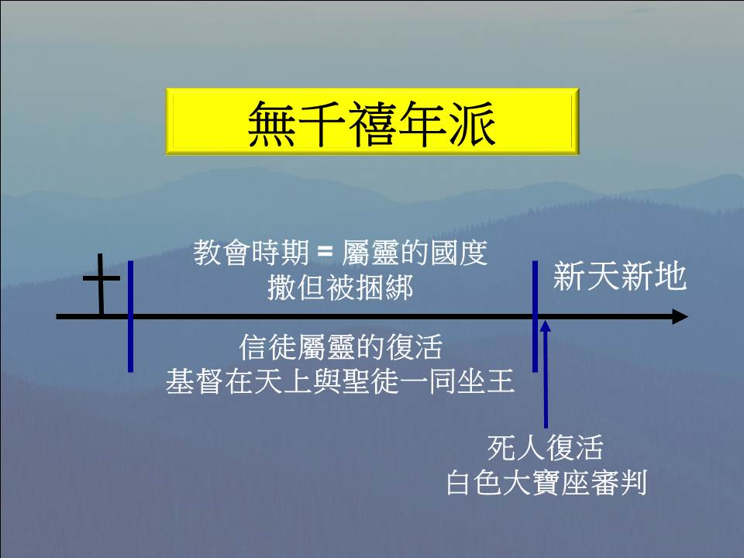
始於亞歷山大的革利免(155-216)及俄利根(185-254)。改革宗觀點 - 馬丁路德、加爾文、慈運利、威克理夫 . . .
現在象徵千禧年
*不認為以色列人在末世
有特別的角色
君士坦丁將政教合一，為這派的發展奠下基礎。將許多經文靈意化，認為教會即是地上的國度，代替了以色列

Slide 15
三個派別的看法：
前千禧年派 (Premillennialists)
基督降臨在千禧年之前
後千禧年派 (Postmillennialists)
基督降臨在千禧年之後
無千禧年派 (Amillennialists)
沒有實質的千禧年
你比較贊同那一個說法？為什麼？
你認為基督徒會堂接受哪個說法？

Slide 16
前千禧年派一些支持論點：
比較按字義去了解聖經
啟20:1-7提及「一千年」6次之多而又不作任何
解釋，不應是象徵性時間，乃指實質的一千年國度
啟20:4「他們都復活了，與基督一同作王一千年」
若千禧年乃象徵性代表教會在世的發展，那麼復活
的人又指那些人呢？
啟11:5「...世上的國，成了我主和主基督的國...」
明顯目前仍有很多無神或敬拜異神的國，這暗示將
來(千禧年?)基督要在世上建立實質的基督之國
羅11:25-26「這奧秘...外邦人的數目添滿...以色列
全家都要得救...」至今我們仍未見到發生，所以千
禧年應還未發生，而奧秘暗示了是一個特定的時期

Slide 17
前千禧年派一些支持論點：
比較按字義去了解聖經
彌4:1-5形容末後萬民歸到聖山，神的國度是一個
不舉刀攻擊別國的和平景況等，似乎還未發生
徒1:6-7門徒問將要升天的主耶穌什麼時候復興以
色列國，耶穌回答只有父神決定。難道這以色列國
的復興僅指「教會」嗎？
太19:28 耶穌告訴門徒他們要坐在十二個寶座上審
判十二個支派。這豈不是指著千禧年國度嗎？
太20:21門徒爭論誰在主的國坐在主的左右邊，主
耶穌卻說是由父來決定的。若沒有千禧年國度的統
治，又何須解釋誰坐在左邊右邊呢？
很難接受這類經文全只是象徵式的靈意解釋！

Slide 18
前千禧年派的幾個分歧：
一.災前被提論─信徒不會經過達七年的末世大災難，
災難開始之前已經被提，與主耶穌在空中相遇
二.災中被提論─信徒先經過三年半的末世大災難，
然後才被提
三.災後被提論─信徒要經過七年的末世大災難，然
後才被提
四.分批被提論─較忠心的信徒於大災難前被提，其
餘不儆醒的要經過災難後才被提

Slide 19
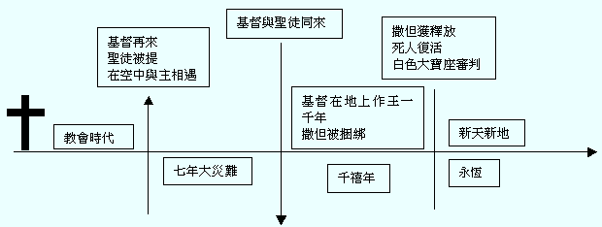
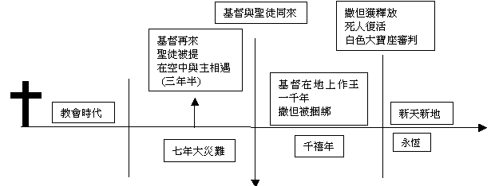
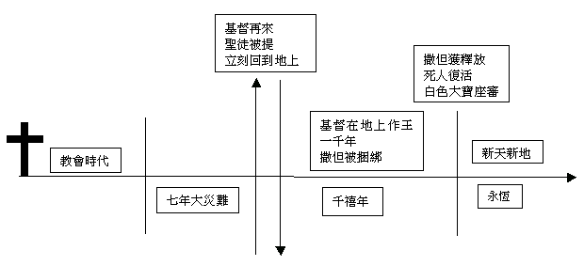
你認為基督徒會堂接受那一個？
你贊同那個說法？ 為什麼？
災前被提
災中被提
災後被提

Slide 20
災前被提的一些支持論點：
聖經形容末世主降臨都是「突然性」的(參太24:36
、帖前5:4等)，亦勸導信徒儆醒，若是教會在災中
或災後被提就抵消了因「隨時發生」而警惕的意義
帖前4:13-18保羅先講信徒被提，接著第5章再提
及災難來臨，若按此次序，被提在先，災難才來
帖前5:3說「他們」不能逃避災難，而第4節說「你
們(暗指信徒)卻不在黑暗裡」明顯分別信徒不像世
人一樣在災難中
啟3:10主說：「我必在普天下人受試煉的時候免去
你的試煉」，這應許不應只是給非拉鐵非信徒的，
因為3:12說明是「聖靈向眾教會所說的話...」

Slide 21
災前被提的一些支持論點：
帖後2:7提到一個「攔阻」那沉淪之子(即敵基督)的
顯露，很多解經家認為這攔阻是指「教會」，以致
教會被提後，敵基督的出現引進全球大災難
太25:31-46主說祂降臨時會將綿羊(即真信徒)與山
羊(即假信徒)分開，信徒被提本身就能分開山羊綿羊
。若是災中或災後被提，此行動豈不是就多此一舉
挪亞時代的洪水毀滅了「終日思想盡是惡」的人；
羅得時代的火燒了罪惡滿盈的所多瑪人，所以末世
災難不應是對付主的兒女，而是不信的世代。
災前被提論，無論從文字字義及上文下理釋經的論調來看，都最配合大部份聖經的解釋。

Slide 22
前千禧年派：災前被提論
(帖前 4:15-17)
(不信者)
(啟 21:1)
基督審判台 – 林後 5:10
羔羊的婚筵 – 啟 19:7-10
(已故信徒先復活)
(但 9:24-27)
(啟 20:4-6)
敵基督、不法者
– 帖後 2:3-4

Slide 23
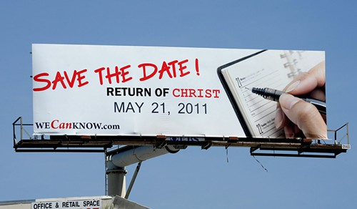

Slide 25
二. 前千禧年派：災中被提論

Slide 26
三. 前千禧年派：災後被提論

Slide 27
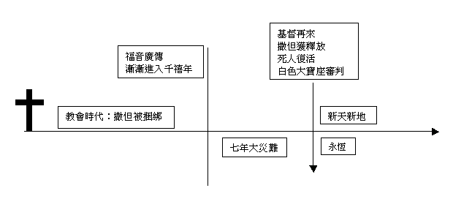
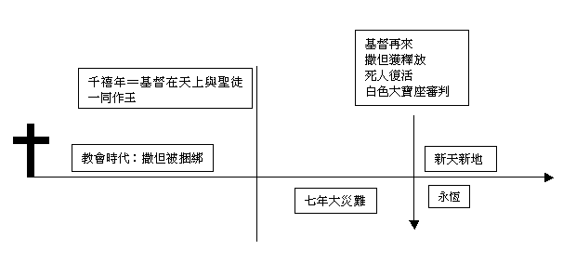
後千禧年派
世界趨向美好，走進信仰黃金時代
無千禧年派
啟20章只是寓意，現在就是千禧年

